Slide 1
Access Monitoring System on Mobile
ระบบตรวจตราความปลอดภัย
บนโทรศัพท์เคลื่อนที่

Slide 2
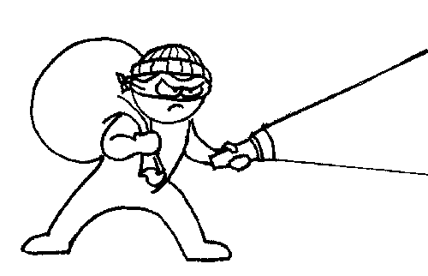

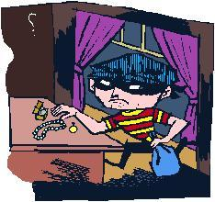
ความสำคัญและที่มาของโครงงาน

Slide 3
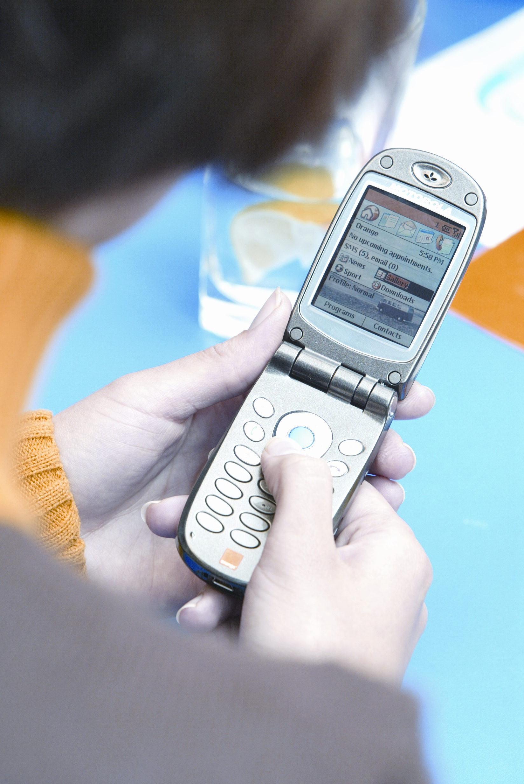
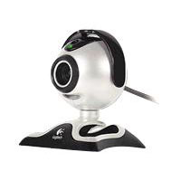
ความสำคัญและที่มาของโครงงาน
Monitoring

Slide 4
ขอบเขตของโครงงาน
สร้างแอพพลิเคชั่นบนโทรศัพท์เคลื่อนที่ ให้สามารถทำการดูภาพที่ได้ทำการบันทึกไว้จากแอพพลิเคชั่นที่ติดต่อกับกล้อง โดยใช้เทคโนโลยี J2ME
สร้างแอพพลิเคชั่นที่ใช้ในการติดต่อกับกล้องโดยแอพพลิเคชั่นที่สร้างขึ้นมาสามารถทำการตรวจสอบการเคลื่อนไหวและสามารถบันทึกวิดีโอเฉพาะช่วงที่มีการเคลื่อนไหวของวัตถุ
มีระบบการแจ้งเตือนผ่านอีเมลล์เมื่อมีการเคลื่อนไหวของวัตถุผ่านกล้องวิดีโอ
มีระบบการค้นหาไฟล์ภาพและไฟล์วีดีโอที่ทำการบันทึกไว้โดยอยู่ในแอพพลิเคชั่นที่ใช้ติดต่อกับกล้อง
มีระบบการจัดการเกี่ยวกับยูสเซอร์ของโทรศัพท์เคลื่อนที่โดยอยู่ในแอพพลิเคชั่นที่ใช้ติดต่อกับกล้อง

Slide 5
เทคโนโลยีที่ใช้ในการพัฒนาโครงงาน

Slide 6
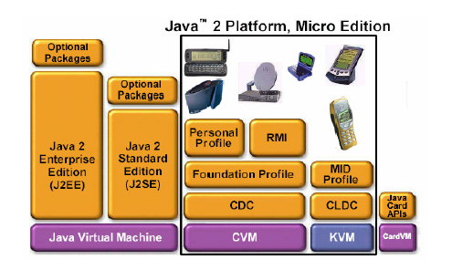
J2ME
J2ME หรือ Java 2 Micro Edition มีจุดมุ่งหมายสำหรับการพัฒนาแอพพลิเคชั่นบนอุปกรณ์ที่มี ขนาดเล็กซึ่งมีทรัพยากรจำกัดทางด้านพลังงานความสามารถในการประมวลผล หน่วยความจำ

Slide 7
Mobile Media API (MMAPI)
เป็นแพ็คเคจ(package) JSR 135 ที่สร้างขึ้นใหม่เพิ่มเติมให้ J2ME มีเครื่องมือต่างๆมากมาย ทำงานร่วมกับ MIDP 2.0
มีคลาส อินเตอร์เฟส ค่าคงที่และเมธอดต่างๆเพื่อช่วยอำนวยความสะดวกในการสร้างแอพพลิเคชันบนโทรศัพท์มือถือ ทางด้านเสียง(audio) วีดีโอ (video) ต่างๆได้ง่ายขึ้น

Slide 8
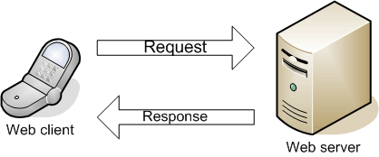
HTTP Protocol
ไคลเอ็นต์ที่เป็นเว็บบราวเซอร์ทำการร้องขอทรัพยากรไปยังเซิร์ฟเวอร์ และเซิร์ฟเวอร์จะส่งสิ่งที่ไคลเอ็นต์ร้องขอตอบสนองกับไปยังเว็บบราวเซอร์

Slide 9
GPRS (General Packet Radio Service)
เป็นการขยายขีดความสามารถของโครงสร้างเดิมที่มีอยู่ของเครือข่ายโทรศัพท์เคลื่อนที่ GSM ให้สามารถรับส่งข้อมูลแบบสวิตซ์แพ็กเกตผ่านคลื่นความถี่วิทยุได้

Slide 10
Servlet
Servlet เป็นโปรแกรมที่ทำงานอยู่บน Web Server ทำหน้าที่เป็นตัวกลางระหว่างคำสั่งที่ได้รับจาก Web Brower กับฐานข้อมูล หรือ Application ต่างๆบน web Server

Slide 11
Java Media Framework
คุณสมบัติโดยทั่วไป
  เป็น APIs สนับสนุนงานด้านการจัดการข้อมูลทางด้านมัลติมีเดียโดยใช้ภาษาจาวา
  สนับสนุนการทำงานกับข้อมูลมัลติมีเดียแบบ Time-base media และ Real-Time media stream
  รองรับการทำงานกับอุปกรณ์ด้านมีเดียต่างๆ เช่น Web camera

Slide 12
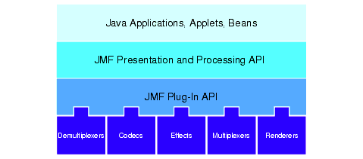
โครงสร้าง Java Media Framework

Slide 13
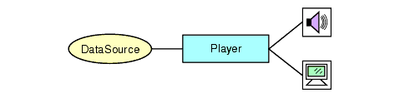
Presentation ใน Java Media Framework
กระบวนการทำงานของ Player

Slide 14
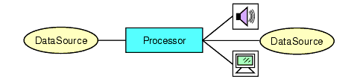
Processing ใน Java Media Framework
กระบวนการทำงานของ Processor

Slide 15
Java Mail
คุณสมบัติโดยทั่วไป
เป็น API ที่ไว้ใช้เสริมสำหรับการอ่าน เขียนและส่งอีเมลล์
Package ที่ใช้ในการส่งอีเมล์ คือ javax.mail และ javax.activation
Java mail api รองรับ mail Protocol ต่างๆดังนี้SMTP POP3 Imap

Slide 16
Motion Detection
RGB Mode
RGB Mode
B&W Mode
B&W Mode
Group & Average
Group & Average
Frame 1
Frame 2
diff = avg2 – avg1
Compare diff with Threshold
กระบวนการการตรวจสอบการเคลื่อนไหว

Slide 17
การแปลงภาพสี RGB ให้อยู่ในโหมดภาพขาวดำ
RGB
BW
ค่า R = 0-255 G = 0-255 B = 0-255
ค่า BW = (R+G+B)/3

Slide 18
ตัวอย่างจับกลุ่มพื้นที่ที่ทำการการตรวจสอบการเคลื่อนไหว
1
2
3
4
ภาพขนาด 4x4 = 16 pixel
จับกลุ่มพื้นที่ขนาด 2x2 = 4pixel
เพราะฉะนั้นจะทำการแบ่งได้เป็น 16/4 = 4 พื้นที่

Slide 19
การหาค่าเฉลี่ยสีขาวดำและการเปรียบเทียบภาพ
นำค่าเฉลี่ยBWมาเปรียบเทียบ
BW1
BW2
BW1’
BW2’
BW3
BW4
BW3’
BW4’
เฟรมภาพปัจจุบัน
เฟรมภาพถัดไป
ผลต่างค่าเฉลี่ยสีขาวดำของพื้นที่ = ((BW1+BW2+BW3+BW4)/4) – ((BW1’+BW2’+BW3’+BW4’))/4)
ผลต่างค่าเฉลี่ยของสีขาวดำของพื้นที่ > Threshold แสดงว่าพื้นที่นั้นเกิดการเคลื่อนไหวเกิดขึ้น

Slide 20
การออกแบบและพัฒนา

Slide 21
การออกแบบและพัฒนา
โครงสร้างของระบบแบ่งออกเป็น 3 ส่วนคือ
  ส่วนแอพพลิเคชั่นบนโทรศัพท์เคลื่อนที่
  ส่วนระบบเว็บเซิร์ฟเวอร์
  ส่วนแอพพลิเคชั่นที่ใช้ติดต่อกับกล้อง

Slide 22
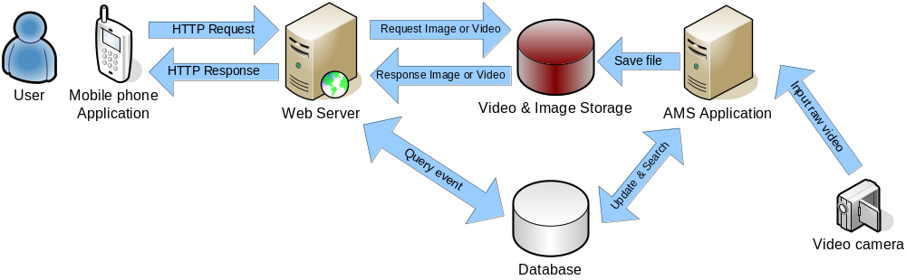
โครงสร้างโดยรวมของระบบ
โครงสร้างของระบบรักษาความปลอดภัยบนโทรศัพท์เคลื่อนที่

Slide 23
ส่วนของแอพพลิเคชั่นที่ใช้ติดต่อกับกล้อง
รายละเอียดประกอบด้วย 5 ส่วนหลักดังนี้
ส่วนที่เกี่ยวกับการตรวจสอบการเคลื่อนไหว
ส่วนการบันทึกไฟล์ภาพนิ่งและภาพเคลื่อนไหว
ส่วนการแสดงไฟล์ภาพนิ่งและภาพเคลื่อนไหวในระบบ
ส่วนการค้นหาไฟล์ในระบบ
ส่วนการแจ้งเตือนผ่านe-mail

Slide 24
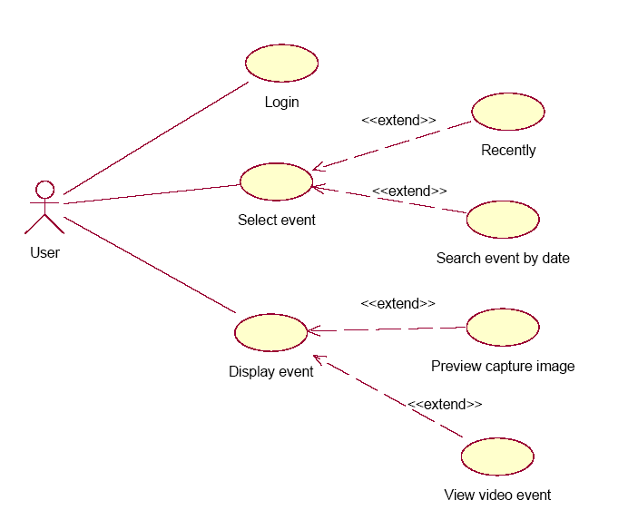
ส่วนแอพลิเคชั่นบนโทรศัพท์เคลื่อนที่
Usecase Diagram
ผู้ใช้งานระบบรักษาความปลอดภัยบนโทรศัพท์เคลื่อนที่

Slide 25
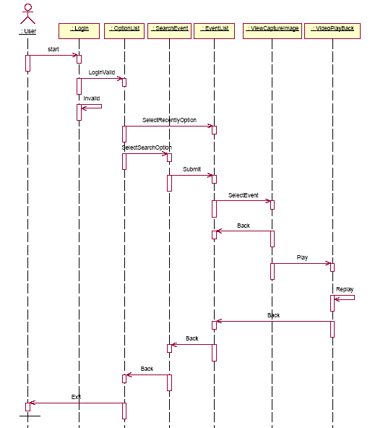
Sequence Diagram การใช้งานของผู้ใช้ระบบ

Slide 26
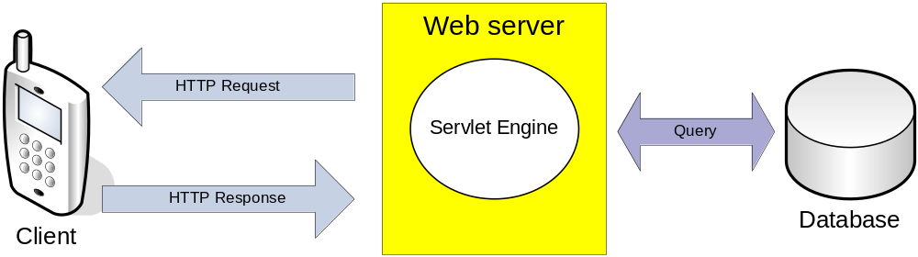
ส่วนเว็บเซิร์ฟเวอร์
ใช้ Apache Tomcat 5.5 เป็นเว็บเซิร์ฟเวอร์ และใช้เทคโนโลยี Servlet ในการเขียนโปรแกรมตอบสนองการร้องของจากแอพพลิเคชันจากโทรศัพท์มือถือ(client)ผ่าน http protocol และติดต่อกับฐานข้อมูล

Slide 27
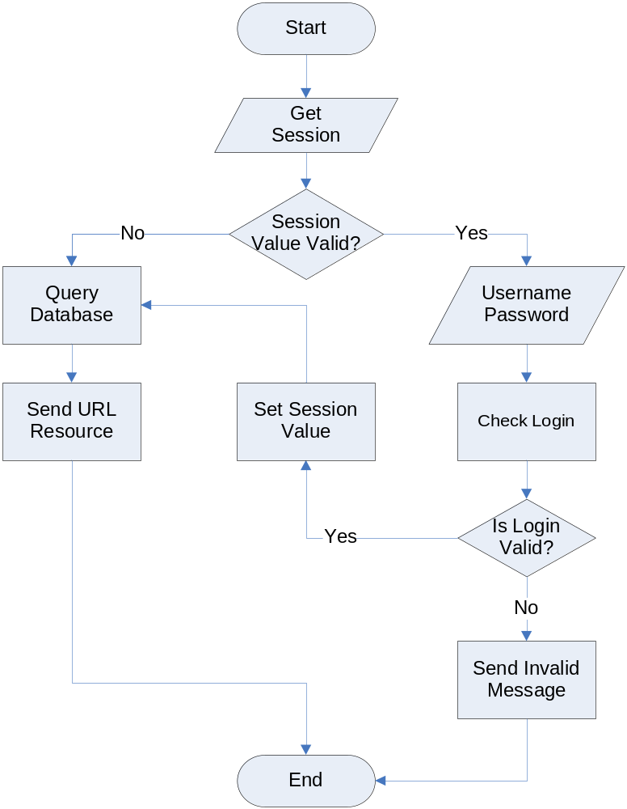
ขั้นตอนการทำงานของแอพพลิเคชั่นบนเว็บเซิร์ฟเวอร์

Slide 28
ฐานข้อมูลที่ใช้ภายในระบบ
ประกอบด้วยตารางต่างๆดังนี้
ตาราง Mobile Account ใช้เก็บรายละเอียดของยูสเซอร์ของแอพพลิเคชั่นบนโทรศัพท์เคลื่อนที่
ตาราง VideoFile ใช้เก็บรายละเอียดไฟล์ภาพเคลื่อนไหวที่ทำการบันทึก
ตาราง ImageFile ใช้เก็บรายละเอียดไฟล์ภาพนิ่งที่ทำการบันทึก

Slide 29
การทดลองและผลการทดลอง

Slide 30
การทดสอบแอพลิเคชั่นบนโทรศัพท์เคลื่อนที่
การทดลองที่ 1 เกี่ยวกับความสัมพันธ์ระหว่างเวลาไฟล์วิดีโอ ต่อขนาดของไฟล์วิดีโอ(.3gp)
วิธีการทดลอง
บันทึกภาพวิดีโอ (.3gp) ไว้เป็นเวลา 90 วินาที
ใช้โปรแกรมตัดไฟล์วิดีโอให้เป็น 15 ,30 ,45 และ 60 วินาที ตามลำดับ
บันทึกขนาดของไฟล์แล้วนำมาสร้างกราฟ

Slide 31
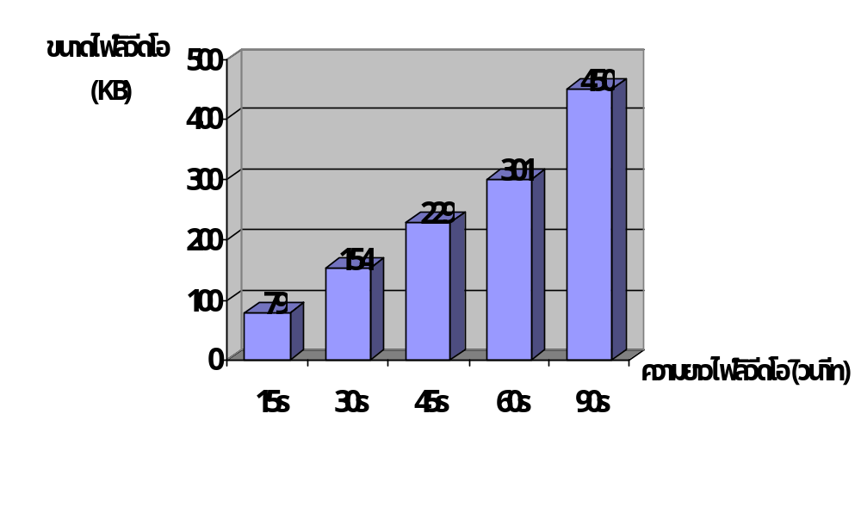
ความสัมพันธ์ระหว่างเวลาไฟล์วิดีโอ ต่อขนาดของไฟล์วิดีโอ(.3gp)

Slide 32
การทดสอบแอพลิเคชั่นบนโทรศัพท์เคลื่อนที่
การทดลองที่ 2 เกี่ยวกับความสัมพันธ์ความยาวไฟล์วิดีโอ ต่อเวลาที่ใช้ในการดาวโหลดจากเครือข่าย GPRS
วิธีการทดลอง
นำไฟล์วิดีโอจากการทดลองที่ 1 มาวางไว้บนเซิร์ฟเวอร์
ให้แอพพลิเคชันในโทรศัพท์มือถือดาวโหลดไฟล์วิดีโอแต่ละไฟล์มาแสดง
จับเวลาที่ใช้ในการดาวโหลด ซึ่งได้ทำการทดลอง 2 ช่วงเวลา คือ ช่วง 15.00 น. และช่วง 22.00 น.
บันทึกเวลาเฉลี่ยของ 2 ช่วงเวลา และนำมาสร้างกราฟ

Slide 33
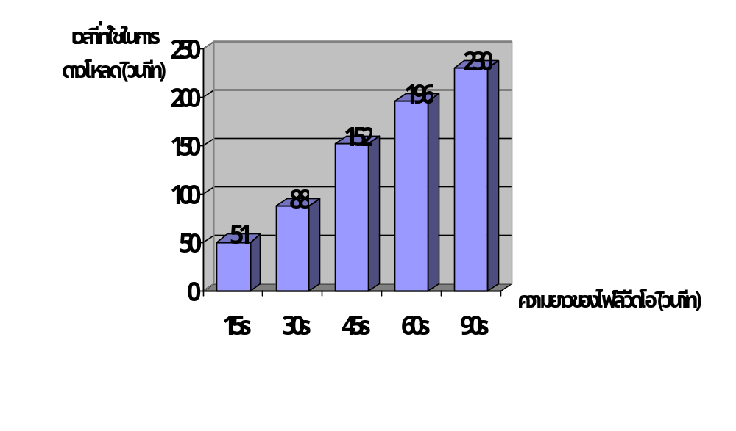
จากการทดลองจึงได้กำหนดให้ไฟล์วีดีโอที่ใช้ในการบันทึกแต่ละไฟล์มีความยาวไม่เกิน 30 วินาที เพื่อไม่ให้ใช้เวลาในการดาวโหลดนานเกินไป

Slide 34
การทดลองที่ 3 เกี่ยวกับความสัมพันธ์ของช่วงเวลา ต่อเวลาที่ใช้ในการดาวโหลดวิดีโอความยาว 30 วินาที
วิธีการทดลอง
ให้แอพพลิเคชันในโทรศัพท์มือถือดาวโหลดไฟล์วิดีโอมาแสดง ในช่วงเวลาต่างๆ
จับเวลาและสร้างเป็นกราฟ

Slide 35
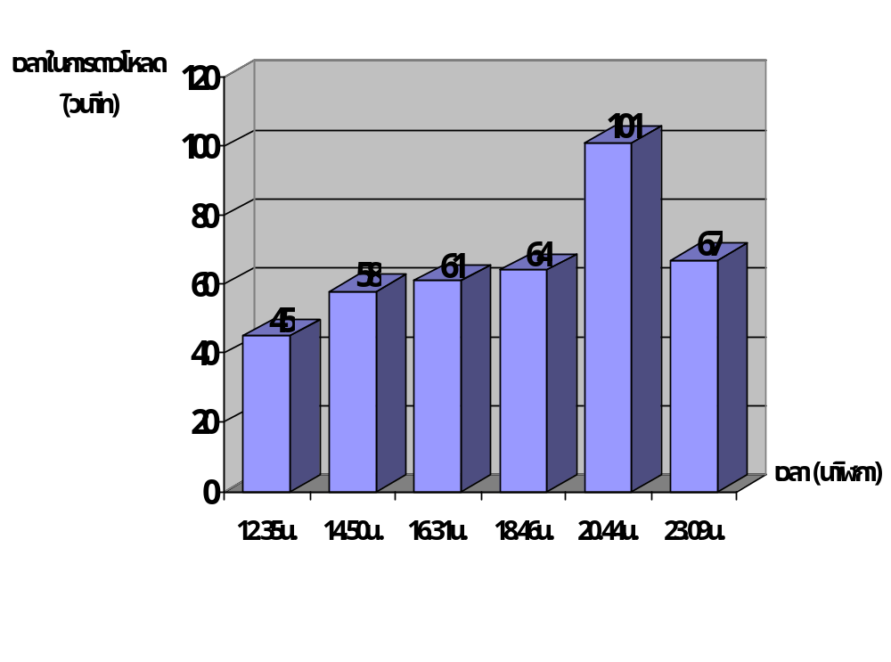
จากการทดลองพบว่าในช่วงเวลากลางวันใช้เวลาในการดาวโหลดน้อยกว่าในช่วงเวลาตอนช่วงเวลา 18.00-22.00 น. แต่พบว่าช่วงเวลาในแต่ละวันความเร็วในการดาวโหลดก็ไม่เหมือนกันแล้วแต่ความคับคั่งของข้อมูลในเครือข่าย GPRS

Slide 36
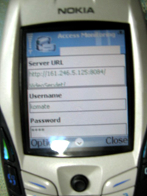
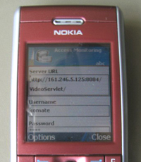
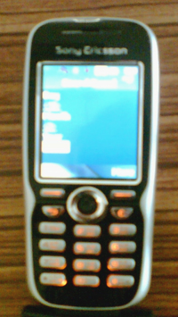
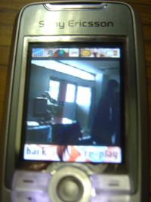
การทดลองที่ 4 การทำงานของแอพพลิเคชันบนโทรศัพท์มือถือกับโทรศัพท์มือถือรุ่นต่างๆ
การทดลองได้นำโทรศัพท์มือถือที่มีความสามารถรองรับการทำงานของ JAVA™ MIDP 2.0 Application
Nokia 6600
Nokia 3230
SonyEricsson K508i
SonyEricsson K700i

Slide 37
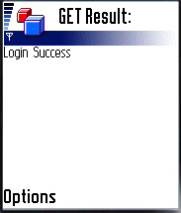
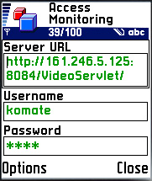
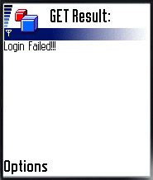
การใช้งานแอพพลิเคชั่นตรวจตราความปลอดภัยบนโทรศัพท์เคลื่อนที่
หน้าต่างรายงานสถานะ Login สำเร็จ
ตั้งค่าที่อยู่ของ Server จากนั้นกรอก Username และ Password
หน้าต่างรายงานสถานะ Login ไม่สำเร็จ

Slide 38
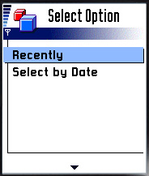
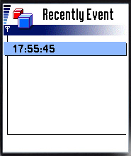
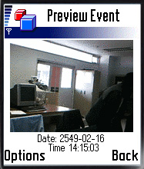
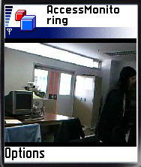
เลือกดูเหตุการณ์ผิดปกติล่าสุด
ลำดับการเลือกดูเหตุการณ์ผิดปกติล่าสุด

Slide 39
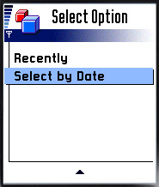
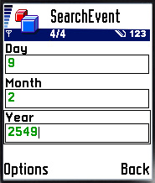
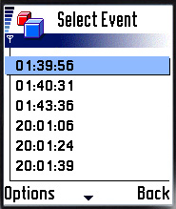
เลือกการดูเหตุการณ์แบบ Select by Date

Slide 40
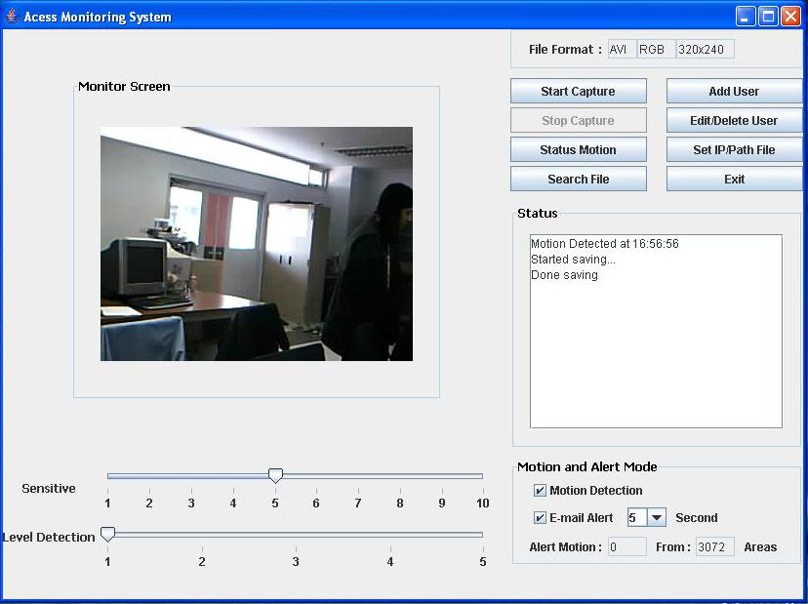
หน้าจอของแอพพลิเคชั่นที่ใช้ติดต่อกับกล้อง
5
1
4
2
3

Slide 41
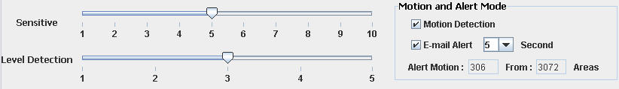
ส่วนปรับระดับการตรวจสอบการเคลื่อนไหว
ประกอบด้วยแถบการปรับเปลี่ยนค่า Sensitive และ Level Detection

Slide 42
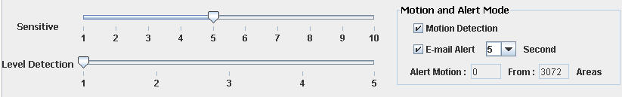
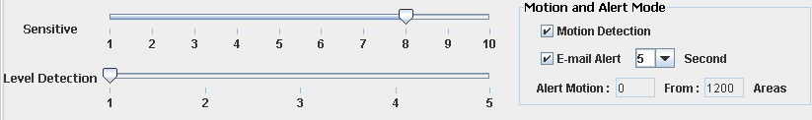
ส่วนปรับระดับการตรวจสอบการเคลื่อนไหว Sensitive
เมื่อมีการปรับเปลี่ยนค่า Sensitive
Sensitive 5 จะแบ่งพื้นที่เท่ากับ 3072 พื้นที่
Sensitive 8 แบ่งพื้นที่เท่ากับ 1200 พื้นที่

Slide 43
ส่วนปรับระดับการตรวจสอบการเคลื่อนไหว Level Detection
ค่า Level Detection จะเป็นการกำหนดว่า ต้องมีพื้นที่ที่คิดว่ามีการเคลื่อนไหวมากเกินเท่าไหร่ถึงจะถือว่ามีการเคลื่อนไหวเกิดขึ้นในแอพพลิเคชั่น
เมื่อมีการปรับเปลี่ยนค่า Level Detection

Slide 44
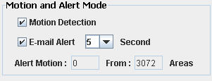
ส่วนปรับเปลี่ยนรายละเอียดการตรวจสอบการเคลื่อนไหวและรายละเอียดแจ้งเตือนผ่านอีเมลล์
มีรายละเอียดของต่างๆดังนี้
สามารถกำหนดให้แอพพลิเคชั่นมีการทำงานในการตรวจสอบการเคลื่อนไหวหรือไม่ตรวจสอบการเคลื่อนไหว
สามารถกำหนดให้มีการแจ้งเตือนผ่านอีเมลล์ไปให้ User หรือไม่เมื่อมีการเคลื่อนไหวเกิดขึ้น
สามารถกำหนดได้ว่าจะต้องมีการเคลื่อนไหวต่อเนื่องเป็นเวลาเท่าไหร่ถึงทำการส่งอีเมลล์ เพื่อแจ้งเตือน
หน้าจอในส่วนการปรับเปลี่ยนรายละเอียดการตรวจสอบการเคลื่อนไหวและรายละเอียดแจ้งเตือนผ่านอีเมลล์

Slide 45
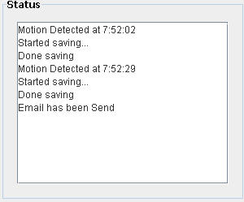
หน้าจอส่วนแสดงสถานะของแอพพลิเคชั่น
ส่วนแสดงสถานะมีรายละเอียดการแสดงผลต่างๆดังนี้
แสดงสถานะเมื่อแอพพลิเคชั่นสามารถตรวจสอบการเคลื่อนไหวได้จะแสดงเวลาที่ตรวจจับการเคลื่อนไหวได้
แสดงสถานะเมื่อเริ่มทำการบันทึกไฟล์
แสดงสถานะสิ้นสุดการบันทึกไฟล์
แสดงสถานะเมื่อแอพลิเคชั่นทำการส่งอีเมลล์
หน้าจอส่วนแสดงสถานะของแอพพลิเคชั่น

Slide 46
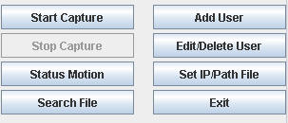
เมนูย่อยในการทำงานต่างๆ
ประกอบด้วยส่วนต่างๆดังนี้
  ส่วน Start Capture
  ส่วน Stop Capture
  ส่วน Add User
  ส่วน Edit/Delete User
  ส่วน Search File
  ส่วน Status Motion
  ส่วน Set IP/Path File
  ส่วน Exit
เมนูย่อยในการทำงานในแอพพลิเคชั่น

Slide 47
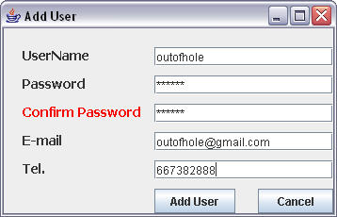
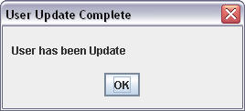
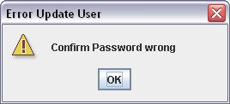
หน้าจอของแอพพลิเคชั่นส่วนการเพิ่มUser
รายละเอียดหน้าจอการเพิ่มUser
ทำการกรอกUsername Password E-mailและเบอร์โทรศัพท์ของUser
เมื่อทำการกดปุ่ม Add User ถ้าไม่มีสิ่งผิดปรกติจะขึ้นแสดงหน้า User Update Complete
ถ้าทำการกรอกConfirm Password ผิดจะขึ้นหน้าจอแจ้งเตือน

Slide 48
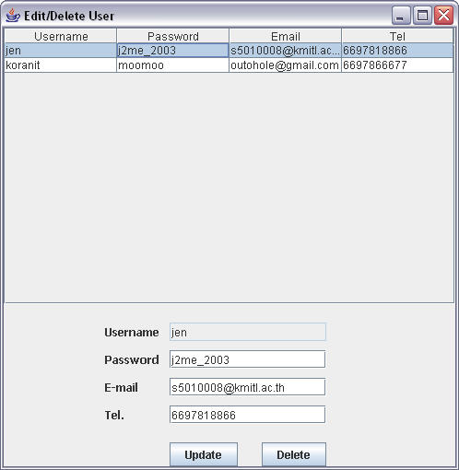
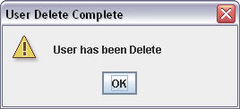
หน้าจอของแอพพลิเคชั่นส่วนการแก้ไขรายละเอียด User
รายละเอียดในหน้าจอแก้ไขรายละเอียดของuser
สามารถทำการแก้ไขรายละเอียดในส่วนpassword,e-mailและเบอร์โทรศัพท์ได้
สามารถทำการลบuserที่ต้องการออกจากระบบได้

Slide 49
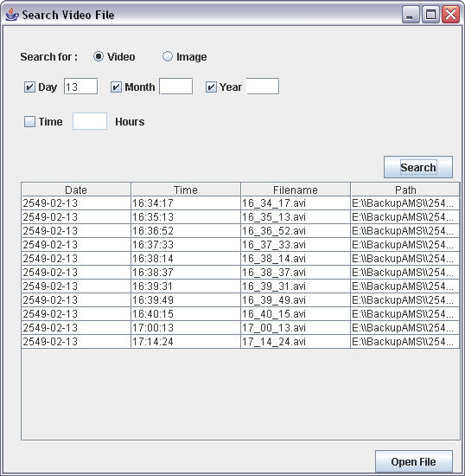
หน้าจอการค้นหาไฟล์ในระบบ
รายละเอียดหน้าจอการค้นหาไฟล์ในระบบ
สามารถทำการค้นหาไฟล์ในรูปแบบไฟล์ภาพนิ่งและไฟล์ภาพเคลื่อนไหว
สามารถทำการกำหนด keyword ในการค้นหาได้สามารถกำหนดวันที่,เดือน,ปีหรือชั่วโมงในการค้นหาได้
สามารถเลือกไฟล์ที่ต้องการเพื่อทำการเปิดดูได้

Slide 50
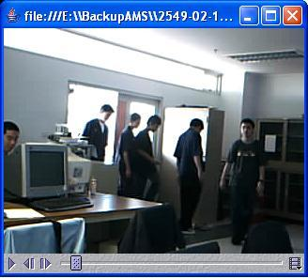
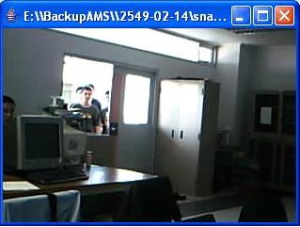
หน้าจอแสดงการแสดงไฟล์วีดีโอและภาพนิ่ง
หน้าจอแสดงการเล่นไฟล์วีดีโอ
หน้าจอแสดงไฟล์ภาพนิ่ง

Slide 51
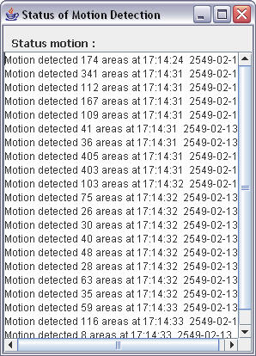
หน้าจอแสดงการทำงานส่วนสถานะของการเคลื่อนไหว
รายละเอียดของหน้าจอรายงาน
รายงานสถานะจากการตรวจจับการเคลื่อนไหวของภาพโดยบอกจำนวนพื้นที่ที่เกิดการเคลื่อนไหว
รายงานสถานะจากการตรวจจับการเคลื่อนไหวของภาพโดยบอกเวลาที่ตรวจจับได้

Slide 52
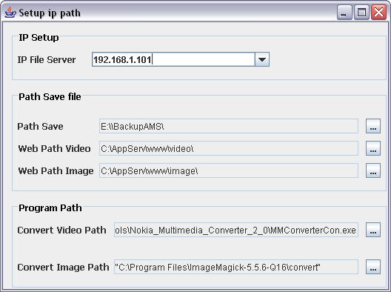
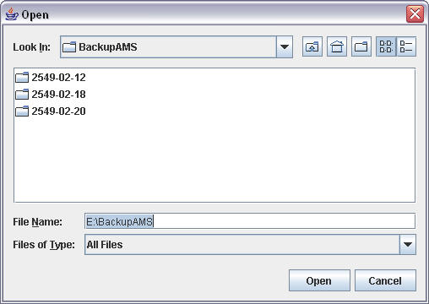
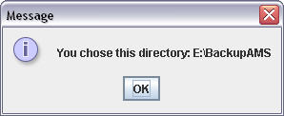

หน้าจอการทำงานส่วนจัดการรายละเอียดแอพพลิเคชั่น

Slide 53

การทำงานของแอพพลิเคชั่นเมื่อมีการเคลื่อนไหวเกิดขึ้น
แสดงสถานะทำงานของแอพพลิเคชั่น

Slide 54

แสดงไฟล์ที่ทำการบันทึกโดยแอพพลิเคชั่น
รายละเอียดในการทำการบันทึกไฟล์
ไฟล์ที่ทำการบันทึกจะเก็บอยู่ในFolderที่มีชื่อตามวันที่ทำการบันทึกไฟล์
ไฟล์ภาพนิ่งจะเก็บอยู่ในFolder ย่อยชื่อ”Snap Short”
ชื่อไฟล์ที่ทำการบันทึกการบันทึกจะอยู่ในรูปแบบของตัวเลขที่เป็นเวลาที่เริ่มทำการบันทึก

Slide 55

E-mailที่ส่งแจ้งเตือนให้Userในระบบ
ทำการส่งe-mailแจ้งเตือนโดยมีการแนบไฟล์ภาพนิ่งที่ทำการบันทึกไว้ใส่ในe-mailด้วย
รูปแบบ E-mail ที่ทำการส่งไปแจ้งเตือน

Slide 56
สรุปผลงาน

Slide 57
สรุปผลงาน
  ผลของการทำงานของแอพพลิเคชั่นที่ทำการพัฒนาขึ้นมาทั้งในส่วนแอพพลิเคชั่นที่ติดต่อกับกล้องและแอพพลิเคชั่นบนโทรศัพท์เคลื่อนที่สามารรถทำงานได้ตามที่ต้องการตามที่ได้ออกแบบไว้
  แอพพลิเคชั่นที่ติดต่อกับกล้อง ทำการพัฒนามีความสามารถทำการตรวจสอบการเคลื่อนไหว การบันทึกไฟล์ตามรูปแบบที่ต้องการ มีระบบจัดการเกี่ยวกับuser ระบบค้นหาไฟล์ตามต้องการ และการแจ้งเตือนผ่าน e-mail
  แอพพลิเคชั่นบนโทรศัพท์เคลื่อนที่สามารถทำการ Login เข้ามาในระบบเพื่อเข้ามาดูเหตุการณ์ต่างๆได้

Slide 58
ปัญหาในการพัฒนาและแนวทางแก้ไข
แอพพลิเคชั่นที่ติดต่อกับกล้องมีการทำงานที่ช้าเนื่องจาก java media framework มี overhead ในการทำงานที่สูง
Java media Framework ในปัจจุบันมีอัพเดตข้อมูลน้อยมาก การแก้ปัญหาอาจเปลี่ยน api ในการพัฒนาเป็น Real SDK for Java หรือ Quicktime for Java ซึ่งเป็น api ในการพัฒนาทางด้านมัลติมีเดียเหมือนกัน
ข้อจำกัดของการพัฒนาแอพพลิเคชั่นบนโทรศัพท์เคลื่อนที่ที่มีทรัพยากรอยู่อย่างจำกัด
เครือข่ายระบบโทรศัพท์เคลื่อนที่ในปัจจุบันยังรองรับการส่งข้อมูลที่มีขนาดมากได้ไม่รวดเร็วเท่าที่ควร และ ความเสถียรภาพของเครื่องข่ายที่ใช้ในการติดต่อกับ Server นั้น ยังไม่ดี มีปัญหาในการเชื่อมต่อไม่ได้บ่อยครั้ง

Slide 59
แนวทางในการพัฒนาต่อ
พัฒนาให้ระบบมีการแจ้งเตือนผ่านทาง SMS เพื่อความรวดเร็วในการแจ้งเตือน
พัฒนากระบวนการตรวจสอบการเคลื่อนไหวให้ดีขึ้น
พัฒนาแอพพลิเคชั่นที่ใช้ติดต่อกับกล้องทำงานรวมกับการตรวจจับแบบอื่นๆ
พัฒนาแอพพลิเคชั่นบนโทรศัพท์เคลื่อนที่ให้สามารถทำงานได้หลากหลายขึ้นเช่นทำการบันทึกไฟล์ที่แสดงในแอพพลิเคชั่นเก็บไว้ในโทรศัพท์เคลื่อนที่ได้

Slide 60
Question and Answer

